Slide 1
Kể tên những loại vật nuôi em quan sát được trong video?

Slide 2
Tiết 21 Bài 10 NUÔI DƯỠNG VÀ CHĂM
SÓC CÁC LOẠI VẬT NUÔI
I. Vai trò của nuôi dưỡng và chăm sóc vật nuôi

Slide 3
Quan sát Hình 10.1 và cho biết nuôi dưỡng, chăm sóc vật nuôi bao gồm những công việc gì?
Cho vật nuôi ăn
Vệ sinh chuồng nuôi
Tắm chải vật nuôi
Tiêm phòng
Nếu cho vật nuôi ăn thừa hoặc thiếu chất dinh dưỡng thì sẽ xảy ra hiện tượng gì?

Slide 4
Cho vật nuôi ăn thừa hoặc thiếu chất dinh dưỡng sẽ khiến chúng bị ảnh hưởng xấu đến sức khỏe, sức đề kháng yếu, năng suất và chất lượng thịt giảm.
Thừa dinh dưỡng sẽ gây tình trạng ngộ độc: loạn dưỡng cơ, mề bị bào mòn, tích nước trong mô, chất chứa manh tràng đen.
Thiếu dinh dưỡng thì tùy theo từng loại chất khoáng mà vật nuôi có những biểu hiện khác nhau như:
Thiếu hụt hoặc mất cân đối Ca, P : Ảnh hưởng xấu đến sự phát triển bộ xương
Thiếu Mn : Ảnh hưởng xấu đến sự phát triển khớp xương. Vật nuôi yếu chân, đi lại khó khăn…
Thiếu Zn : Ảnh hưởng xấu đến sự phát triển tế bào niêm mạc da, gây bệnh sừng hóa trên da. Giảm sức đề kháng bệnh.
Thiếu Fe, Cu và Co :Ảnh hưởng xấu đến sự tạo máu. Làm cho vật nuôi thiếu máu,…
Thiếu I : Ảnh hưởng đến năng suất sinh trưởng. Khả năng đẻ trứng, tiết sữa giảm sút.

Slide 5
I. Vai trò của nuôi dưỡng và chăm sóc vật nuôi
- Nuôi dưỡng và chăm sóc vật nuôi tốt chúng sẽ khỏe mạnh, tăng khối lượng, kích thước cơ thể, có sức khỏe, sức đề kháng tốt, vật nuôi ít bị bệnh, cho nhiều sản phẩm( thịt, trứng, sữa…) chất lượng cao, người chăn nuôi có lãi…

Slide 6
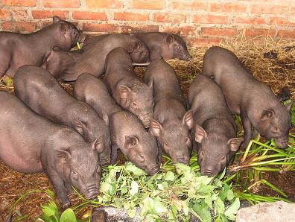
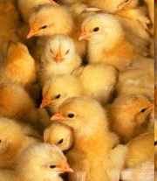
II. Nuôi dưỡng và chăm sóc vật nuôi non.
Đặc điểm chung của vật nuôi non:

Slide 7
Vì sao vật nuôi non có khả năng
thích nghi với môi trường sống
còn rất yếu kém ?
+ Điều tiết thân nhiệt chưa hoàn chỉnh.
+ Chức năng của hệ tiêu hóa, hệ hô hấp chưa hoàn chỉnh.
+ Chức năng miễn dịch
chưa hoàn chỉnh

Slide 8
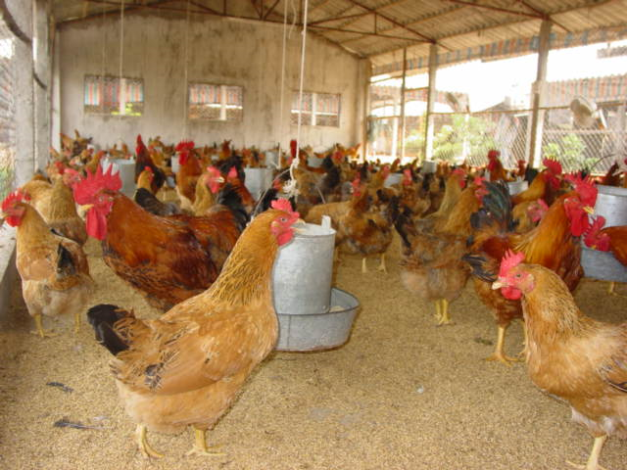
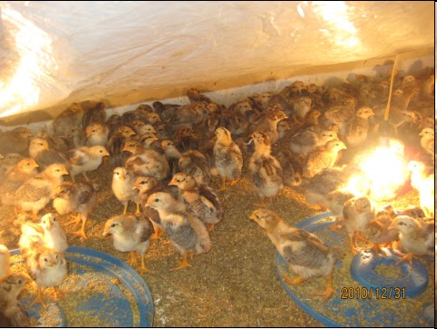
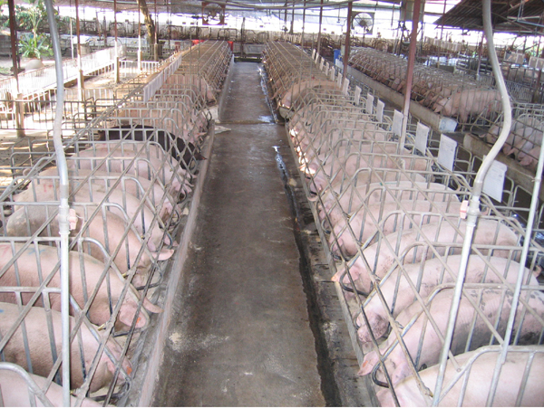
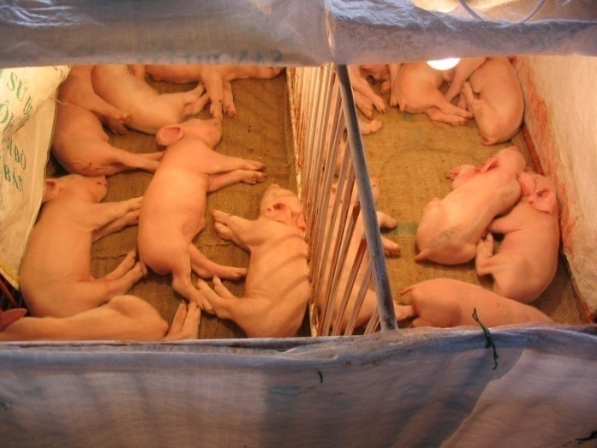
Do sự điều tiết thân nhiệt ở vật nuôi non chưa hoàn chỉnh
Vật nuôi non với đèn sưởi ấm
Vật nuôi trưởng thành

Slide 9
Em hãy cho biết thức ăn
của vật nuôi non khác
vật nuôi trưởng thành
như thế nào ?

Slide 10
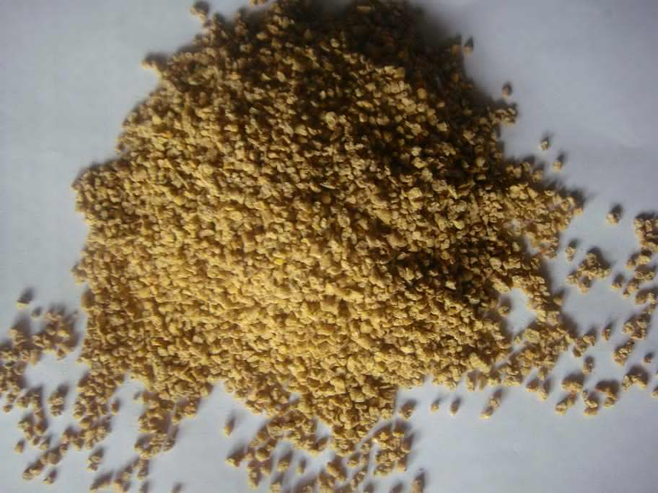
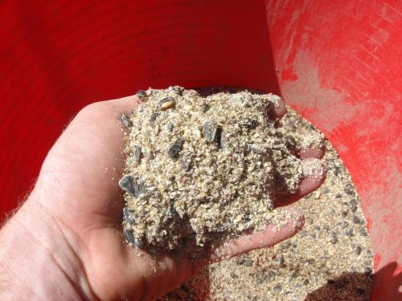
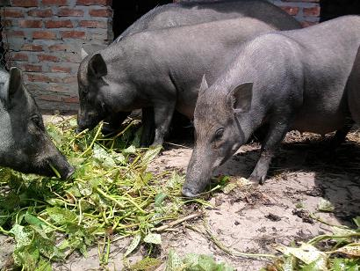
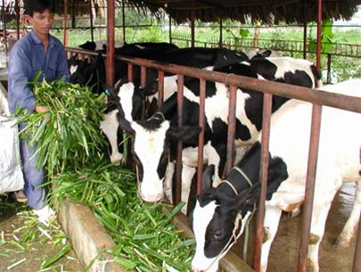
Vật nuôi trưởng thành
Vật nuôi non
Thức ăn nhỏ, mềm, dễ
tiêu hóa
Thức ăn đa dạng và phù hợp với từng loại vật nuôi.

Slide 11
Tại sao phải chọn
thức ăn dễ tiêu hóa
cho vật nuôi non ?
Do chức năng của
hệ tiêu hóa chưa
hoàn chỉnh

Slide 12
Vì sao phải tiêm vacxin
và chăm sóc kĩ lưỡng
cho vật nuôi non ?
Do chức năng miễn dịch
chưa tốt

Slide 13
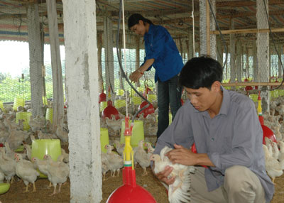
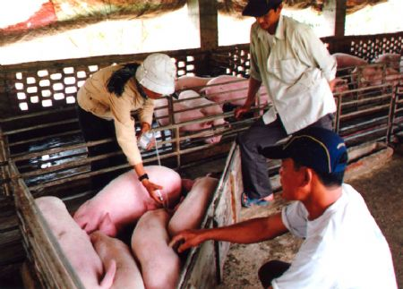
Tiêm vacxin cho lợn
Tiêm vacxin cho gà

Slide 14
THẢO LUẬN
Em hãy đọc và các biện pháp nuôi dưỡng và chăm sóc vật nuôi non?
- Giữ ấm cho cơ thể, chăm sóc vật nuôi chu đáo.
- Nuôi vật nuôi mẹ tốt để có nhiều sữa chất lượng tốt
cho đàn con
- Cho bú sữa đầu vì sữa đầu có đủ chất dinh dưỡng và kháng thể
giúp vật nuôi chống bệnh tật.
- Tập cho vật nuôi non ăn sớm với các loại thức ăn có đủ chất
dinh dưỡng để bổ sung sự thiếu hụt chất dinh dưỡng trong
sữa mẹ.
-Cho vật nuôi non vận động và tiếp xúc nhiều với ánh nắng (nhất là
với nắng buổi sớm ).
- Giữ vệ sinh, phòng bệnh cho vật nuôi non.

Slide 15
Nuôi dưỡng:
- Cho bú sữa đầu vì sữa đầu có đủ chất dinh dưỡng và kháng thể
giúp vật nuôi chống bệnh tật.
- Tập cho vật nuôi non ăn sớm với các loại thức ăn có đủ chất
dinh dưỡng để bổ sung sự thiếu hụt chất dinh dưỡng trong
sữa mẹ.
Chăm sóc:
- Giữ ấm cho cơ thể, chăm sóc vật nuôi chu đáo.
- Nuôi vật nuôi mẹ tốt để có nhiều sữa chất lượng tốt
cho đàn con
-Cho vật nuôi non vận động và tiếp xúc nhiều với ánh nắng (nhất là
với nắng buổi sớm ).
- Giữ vệ sinh, phòng bệnh cho vật nuôi non.

Slide 16
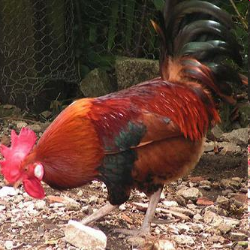
III. NUÔI DƯỠNG VÀ CHĂM SÓC VẬT NUÔI ĐỰC GIỐNG:

Slide 17
Mục đích của chăn nuôi
vật nuôi đực giống
là gì ?

Slide 18
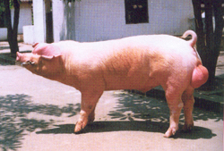
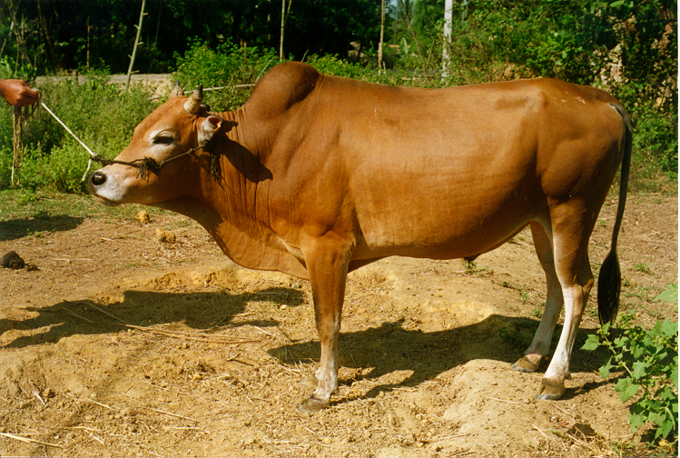
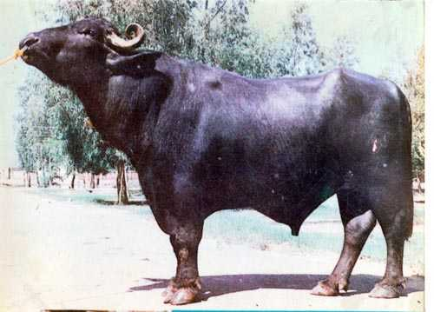
KHẢ NĂNG PHỐI GIỐNG
CHẤT LƯỢNG ĐỜI SAU
CHĂN NUÔI VẬT NUÔI ĐỰC GIỐNG

Slide 19
Yêu cầu của việc chăn nuôi
đực giống là gì ?
+ Có sức khỏe tốt.
+ Không quá béo hoặc quá gầy
+ Có số lượng và chất lượng tinh dịch tốt

Slide 20
Để đời sau có chất lượng tốt, phải nuôi dưỡng và chăm sóc vật nuôi đực giống như thế nào ?
KHẢ NĂNG PHỐI GIỐNG
CHẤT LƯỢNG ĐỜI SAU
CHĂM SÓC: VẬN ĐỘNG, TẮM CHẢI, GIỮ VỆ SINH CHUỒNG TRẠI KIỂM TRA THỂ TRỌNG, TINH DỊCH, TIÊM VACCINE ĐỊNH KÌ, THEO DÕI VÀ ĐIỀU TRỊ BỆNH KỊP THỜI.
NUÔI DƯỠNG: THỨC ĂN CÓ ĐỦ NĂNG LƯỢNG, PROTÊIN, CHẤT KHOÁNG VÀ VITAMIN, CHO ĂN VỪA ĐỦ KHÔNG QUÁ BÉO, QUÁ GẦY.
CHĂN NUÔI VẬT NUÔI ĐỰC GIỐNG

Slide 21
IV. NUÔI DƯỠNG VÀ CHĂM SÓC VẬT NUÔI CÁI SINH SẢN:
Muốn vật nuôi cái sinh sản
có kết quả tốt cần
chú ý điều gì ?

Slide 22
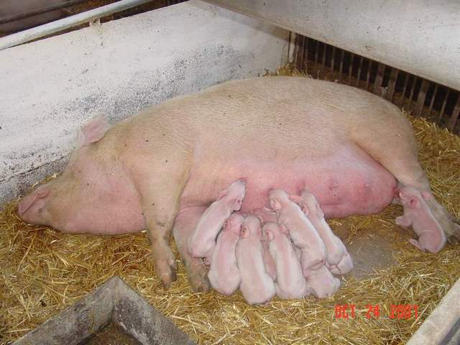
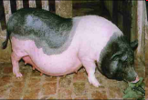
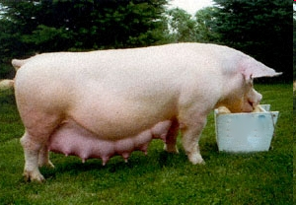
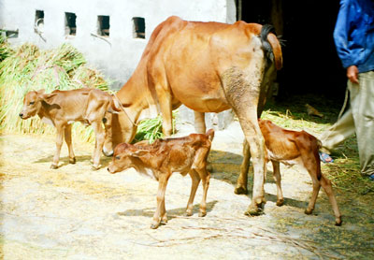
NHU CẦU DINH DƯỠNG CỦA VẬT NUÔI CÁI SINH SẢN
GIAI ĐOẠN MANG THAI | GIAI ĐOẠN NUÔI CON

Slide 23
Tại sao giai đoạn mang thai
cần nhu cầu dinh dưỡng
cho vật nuôi cái ?

Slide 24
Nhu cầu dinh dưỡng của vật nuôi cái sinh sản
Giai đoạn
mang thai
Nuôi thai
Nuôi cơ thể mẹ
và tăng trưởng
Chuẩn bị cho
tiết sữa sau đẻ

Slide 25
Tại sao giai đoạn nuôi con
cần nhu cầu dinh dưỡng
cho vật nuôi cái ?

Slide 26
Nhu cầu dinh dưỡng của vật nuôi cái sinh sản
Giai đoạn
nuôi con
Tạo sữa
nuôi con
Nuôi
cơ thể
mẹ
Hồi phục cơ thể sau đẻ
và chuẩn bị cho kì sinh sản sau

Slide 27
Hãy quan sát sơ đồ sau rồi sắp xếp mức độ ưu tiên dinh dưỡng từ cao xuống thấp
TẠO SỮA NUÔI CON
NUÔI THAI
2
NHU CẦU DINH DƯỠNG CỦA VẬT NUÔI CÁI SINH SẢN
GIAI ĐOẠN MANG THAI | GIAI ĐOẠN NUÔI CON
1
NUÔI CƠ THỂ MẸ
VÀ TĂNG TRƯỞNG
1
2
NUÔI CƠ THỂ MẸ
3
3
HỒI PHỤC CƠ THỂ SAU ĐẺ VÀ CHUẨN BỊ CHO KÌ SINH SẢN SAU
CHUẨN BỊ CHO TIẾT SỮA SAU ĐẺ

Slide 28
Để đời sau có chất lượng tốt, phải nuôi dưỡng và chăm sóc vật nuôi cái sinh sản như thế nào ?
ĐẺ NHIỀU
CHẤT LƯỢNG ĐỜI SAU
CHĂM SÓC: VẬN ĐỘNG, TẮM CHẢI, GIỮ VỆ SINH CHUỒNG TRẠI, THEO DÕI VÀ CHĂM SÓC KỊP THỜI KHI VẬT NUÔI ĐẺ ,TIÊM VACCINE ĐỊNH KÌ, THEO DÕI VÀ ĐIỀU TRỊ BỆNH KỊP THỜI.
NUÔI DƯỠNG: THỨC ĂN CÓ ĐỦ NĂNG LƯỢNG, PROTÊIN, CHẤT KHOÁNG VÀ VITAMIN CHO GIAI ĐOẠN MANG THAI, THÊM RAU XANH, CỦ, QUẢ. GIAI ĐOẠN NUÔI CON
CHĂN NUÔI VẬT NUÔI CÁI SINH SẢN.

Slide 29
CỦNG CỐ
Câu 1: Vì sao dùng đèn điện để sưởi ấm cho vật nuôi non ?
a. Vật nuôi non có chức năng miễn dịch chưa tốt
b. Vật nuôi non có chức năng của hệ tiêu hóa chưa hoàn chỉnh
c. Sự điều tiết thân nhiệt ở vật nuôi non chưa hoàn chỉnh

Slide 30
Câu 2: Các biện pháp kĩ thuật nào thuộc về nuôi dưỡng và chăm sóc của vật nuôi non trong các biện pháp dưới đây. Đúng ghi " Đ " sai ghi " S "
Giữ ấm cho cơ thể
Chỉ cần giữa vệ sinh cho vật nuôi non
Cho bú sữa đầu vì sữa đầu có đủ chất dinh dưỡng và kháng thể
Tập cho vật nuôi non ăn sớm với các loại thức ăn thô cứng nhưng vẫn đủ chất dinh dưỡng
Nuôi vật nuôi mẹ tốt để có nhiều sữa chất lượng tốt cho đàn con
Cho vật nuôi vận động và tiếp xúc nhiều với ánh sáng buổi trưa
Đ
S
Đ
S
Đ
S

Slide 31
Câu 3: Nối cột A với cột B sao cho phù hợp biện pháp chăm sóc và nuôi dưỡng với từng giai đoạn của vật nuôi non.
A B
- Giữ ấm cơ thể
- Cho bú sữa đầu
Bào thai
Mới sinh
Nuôi vật nuôi mẹ
tốt
Sau sinh
- Tập ăn sớm
- Cho vận động và
tiếp xúc với nắng
- Vệ sinh, phòng bệnh

Slide 32
HƯỚNG DẪN TỰ HỌC
Bài vừa học:
Vai trò của nuôi dưỡng và chăm sóc vật nuôi?
Thức ăn và cách nuôi dưỡng, chăm sóc vật nuôi non, vật nuôi đực giống và vật nuôi cái sinh sản?
Bài sắp học: Phòng và trị bệnh cho vật nuôi.
- Vai trò phòng và trị bệnh cho vật nuôi?
Nguyên nhân gây bệnh cho vật nuôi?
- Biện pháp phòng và trị bệnh cho vật nuôi?

Slide 33
Bài học kết thúc
Chân thành cảm ơn quý thầy cô
và các em!

